Slide 1
Татар телендә килешләр

Slide 2
Татар телендә 6 килеш
Баш килеш
Иялек килеше
Юнәлеш килеше
Төшем килеше
Чыгыш килеше
Урын-вакыт килеше

Slide 3
Килеш сораулары:
Баш килеш Кем? Нәрсә?
Иялек килеше Кемнең? Нәрсәнең?
Юнәлеш килеше Кемгә? Нәрсәгә?
Төшем килеше Кемне? Нәрсәне?
Чыгыш килеше Кемнән? Нәрсәдән?
Урын-вакыт килеше Кемдә? Нәрсәдә?

Slide 4
Алма, җиләк сүзләренең килеш белән төрләнеше.
Баш килеш алма җиләк
Иялек килеше алманың җиләкнең
Юнәлеш килеше алмага җиләккә
Төшем килеше алманы җиләкне
Чыгыш килеше алмадан җиләктән
Урын-вакыт килеше алмада җиләктә

Slide 5
Китап

Slide 6
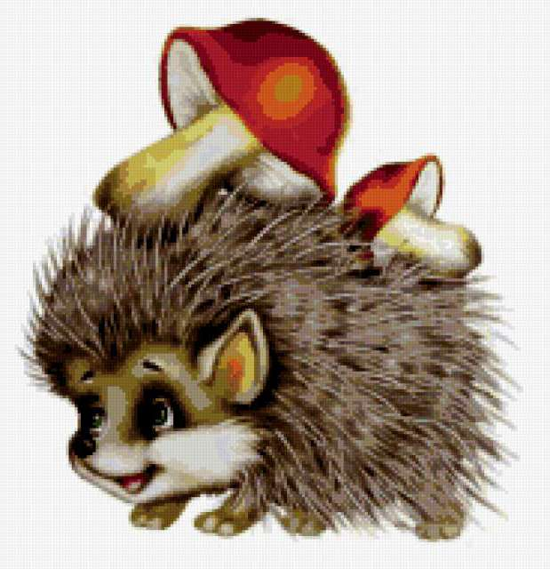
Керпе

Slide 7
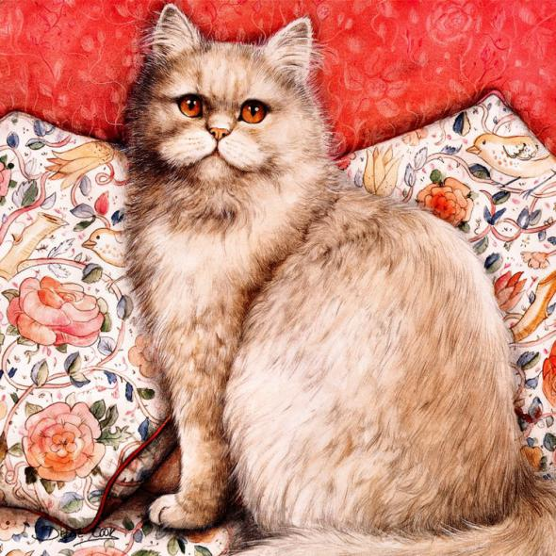
мәче

Slide 8
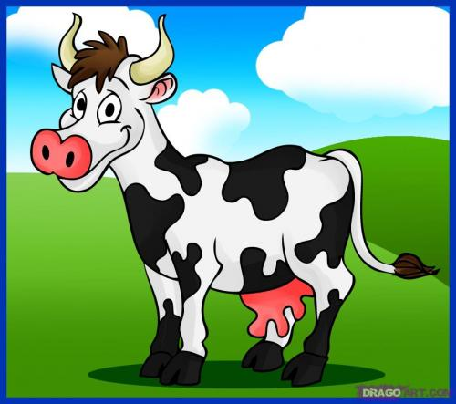
Сыер

Slide 9
Тикшерегез
Эш эшкә өйрәтә.
Калган эшкә кар ява.
Агачны яфрак бизәсә, кешене хезмәт бизи.
Яхшы кеше эштә беленер.
Ялгыз казның тавышы чыкмый.
Ялгыз агачны җил сындырыр.

Slide 10
Сүзләргә дөрес кушымчалар өстәгез
Б. к. Укучы, урам.
И. к. укучы, урам.
Ю.к. укучы, урам.
Т.к. укучы, урам.
Ч.к. укучы, урам.
У.-в.к. укучы, урам.

Slide 11
http://40306s016.edusite.ru/p21aa1.html
http://www.garaj.by/garaj-bibl.html?subaction=showcomments&id=1306858877&archive=&start_from=&ucat=2&
http://detirisuyut.ru/risunok-egik
http://triinochka.ru/tags/%EA%EE%F8%EA%E8/
http://pierscionkipolskie.pl/cartoon-pictures-of-animals-to-draw&page=6

